Slide 1
Bản vẽ thiết kế kỹ thuật
Bản vẽ thiết kế kỹ thuật

Slide 2
Bản vẽ thiết kế kỹ thuật
Về kích thước, Nissan Navara khá bề thế và to lớn
Kích thước tổng thể về chiều dài x rộng là 5255 x 1850
Chiều cao trải dài từ 1975 đến 1840 mm cho 6 phiên bản xe

Slide 3
Bản vẽ thiết kế kỹ thuật
Kích thước khoang chở hàng (mm) là 1.470 x 1.495 x 520
Chiều dài cơ sở (mm) là 3.15
Khoảng sáng gầm xe (mm) là 220 x 225 x 220
Bán kính quay tối thiểu (m) là 6.3 - 6.2
Dung tích thùng nhiên liệu (L) 80
Kích thước lốp 255/60R18

Slide 4
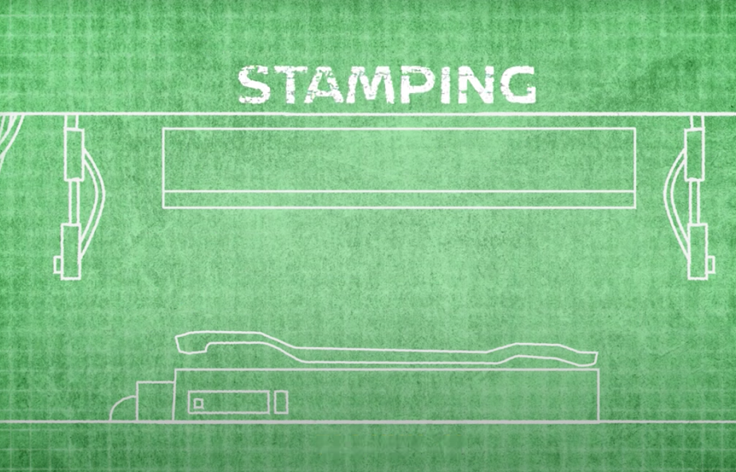
Thiết kế, chế thử sản phẩm
Tạo khuôn
Nguyên liệu sử dụng là thép cuộn
Thép được dập và tạo khuôn, sau đó gửi đến bộ phận chế tạo thân xe
Khuôn này được thiết kế với những đường cong mềm mại nhưng vô cùng cứng cáp cùng những đường gân đặc biệt trên thân xe

Slide 5
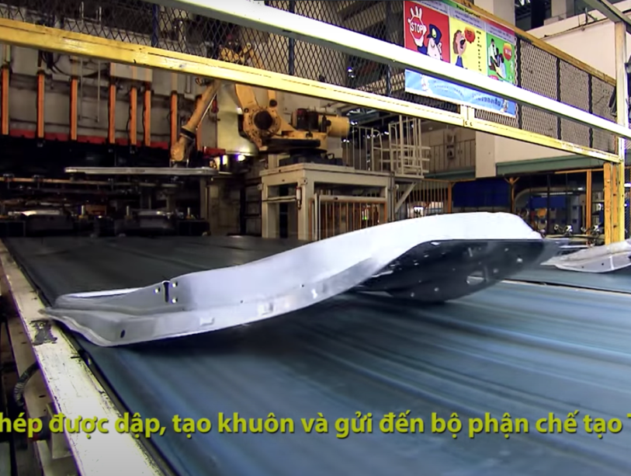
Thiết kế, chế thử sản phẩm
Tạo khuôn
Nguyên liệu sử dụng là thép cuộn
Thép được dập và tạo khuôn, sau đó gửi đến bộ phận chế tạo thân xe
Khuôn này được thiết kế với những đường cong mềm mại nhưng vô cùng cứng cáp cùng những đường gân đặc biệt trên thân xe

Slide 6
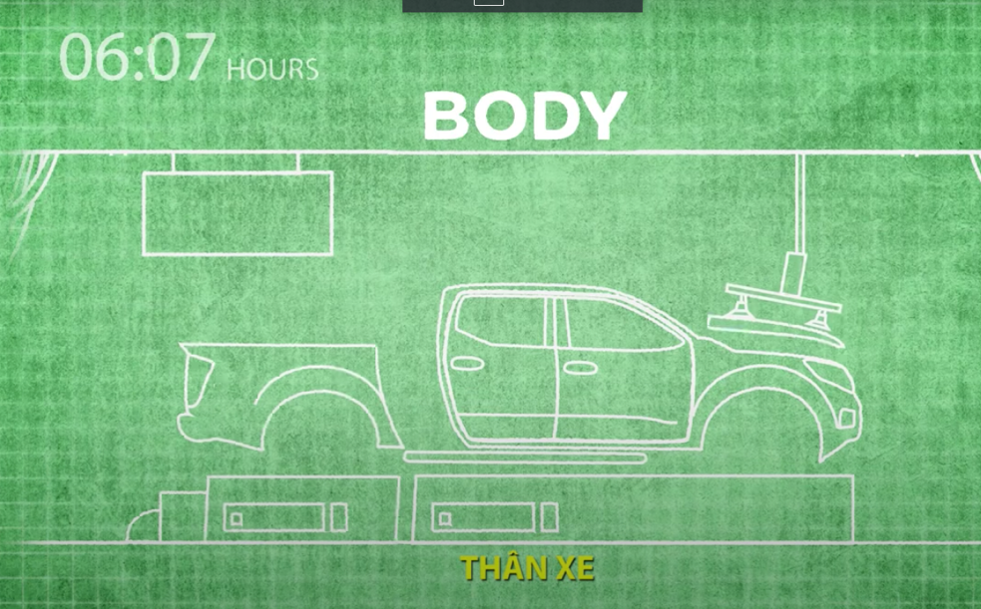
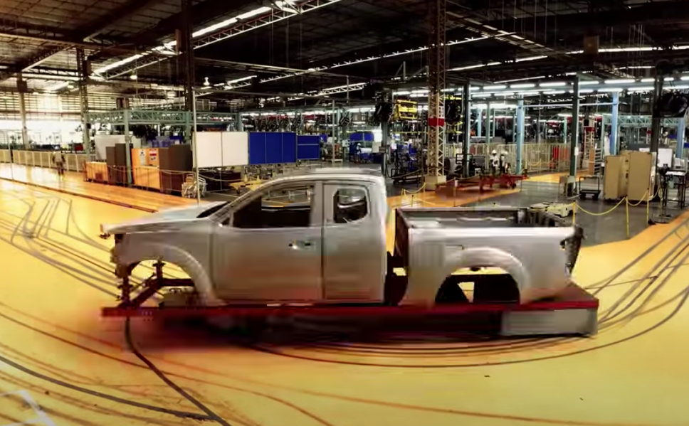
Thiết kế, chế thử sản phẩm
Thân xe
Thiết kế với mục tiêu cũng là sự đặc trưng là sự mạnh mẽ và bền bỉ

Slide 7
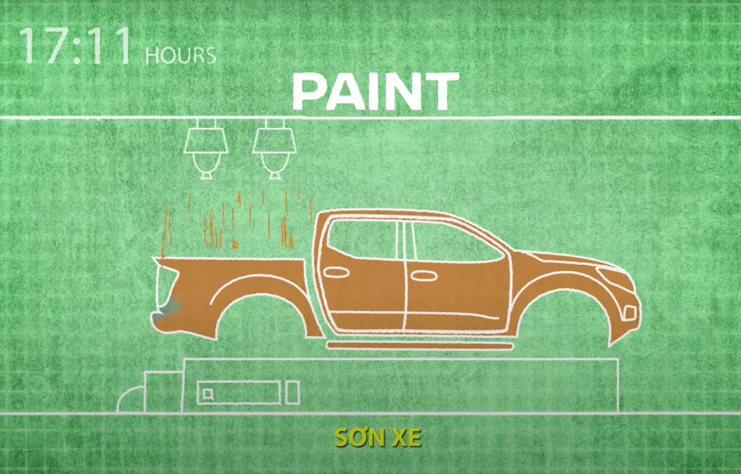
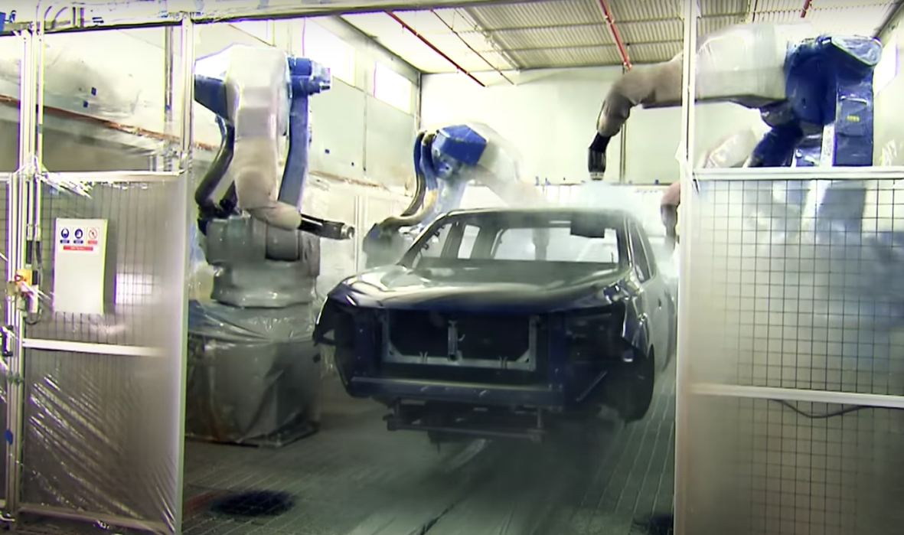
Thiết kế, chế thử sản phẩm
Sơn xe
Quy trình sơn xe được xử lý theo tiêu chuẩn và đảm bảo chất lượng.
Có 9 màu trong đó màu cam là màu phổ biến nhất

Slide 8
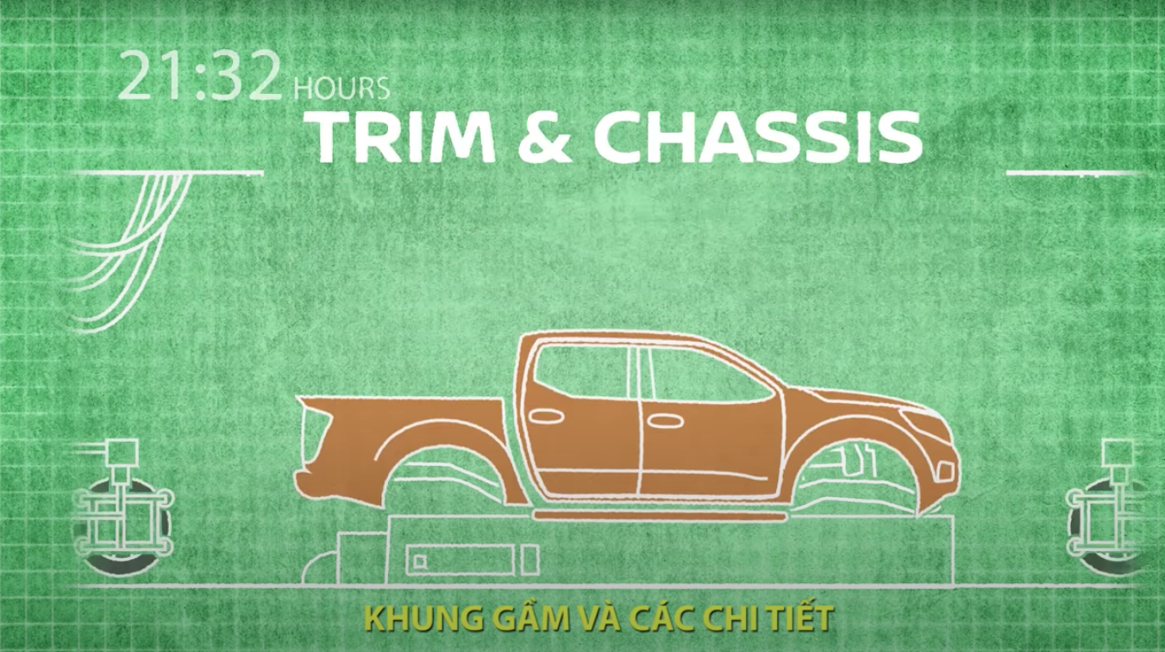
Khung gầm và các chi tiết
Chiếc xe được chuyển đến bộ phận lắp ráp các chi tiết nội thất và hệ thống điện của buồng lái

Slide 9
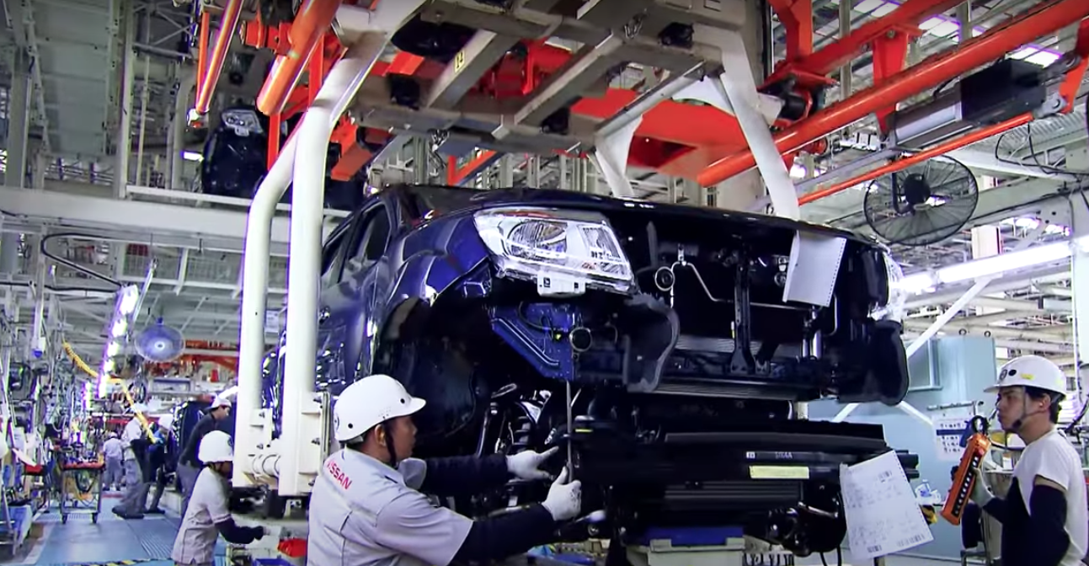
Khung gầm và các chi tiết
Cửa xe được tạm thời tháo ra để phục vụ lắp chi tiết thuận tiện, sau đó được gắn lại

Slide 10
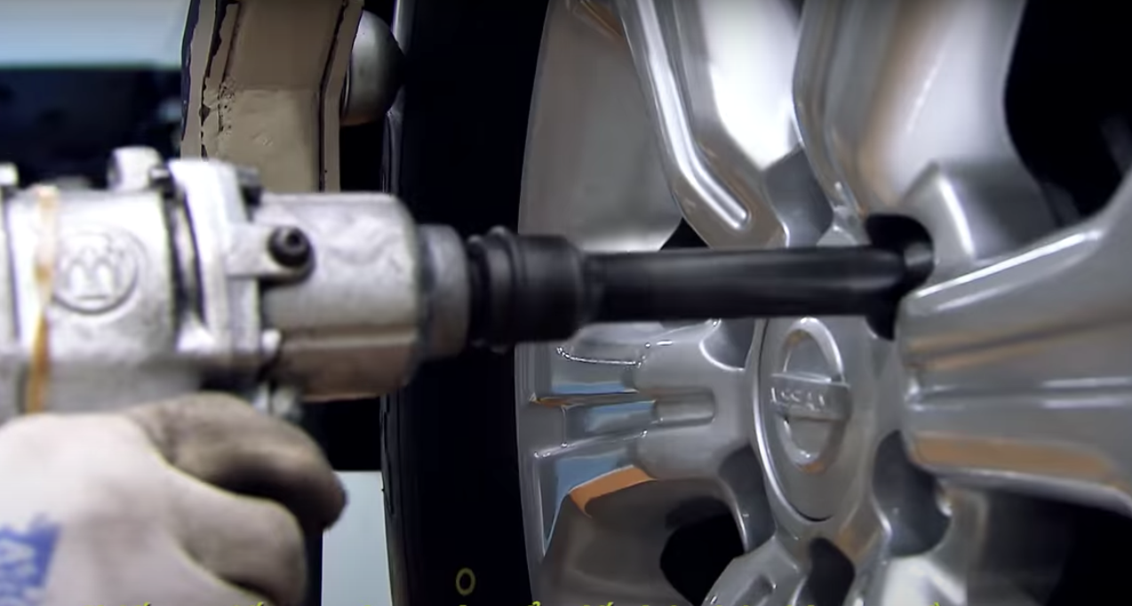
Khung gầm và các chi tiết
Tiếp tục được chuyển đến bộ phận khung gầm lắp ráp các bộ phận như trục điều khiển bánh xe, ghế ngồi

Slide 11
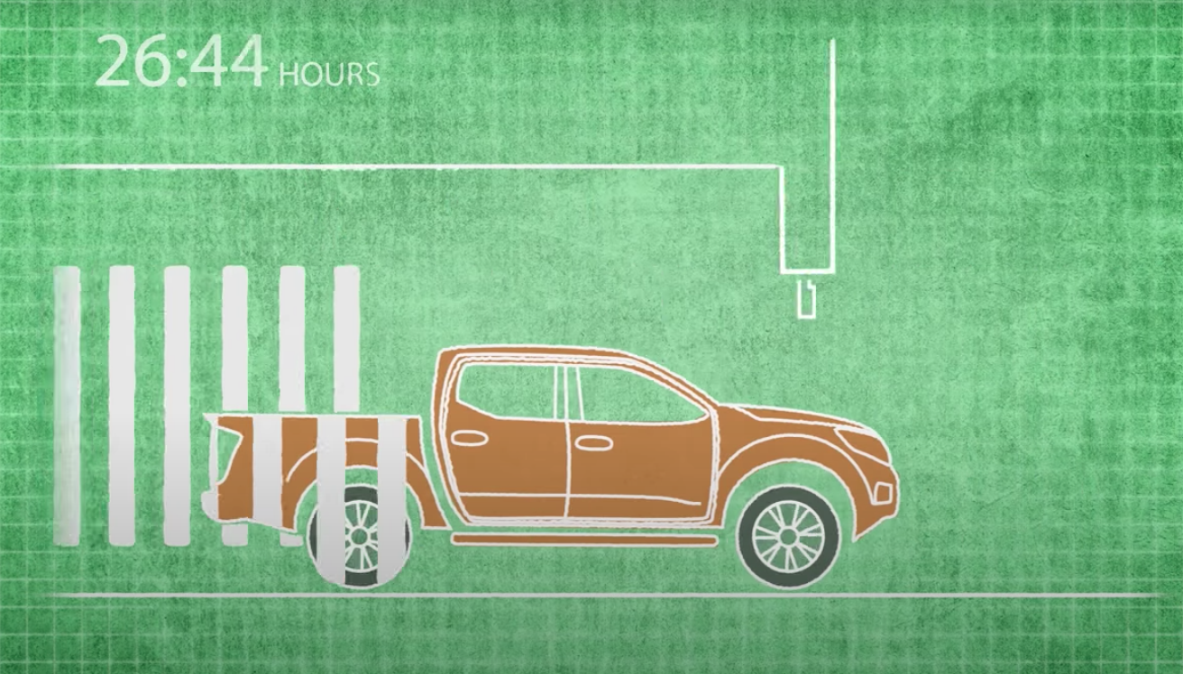
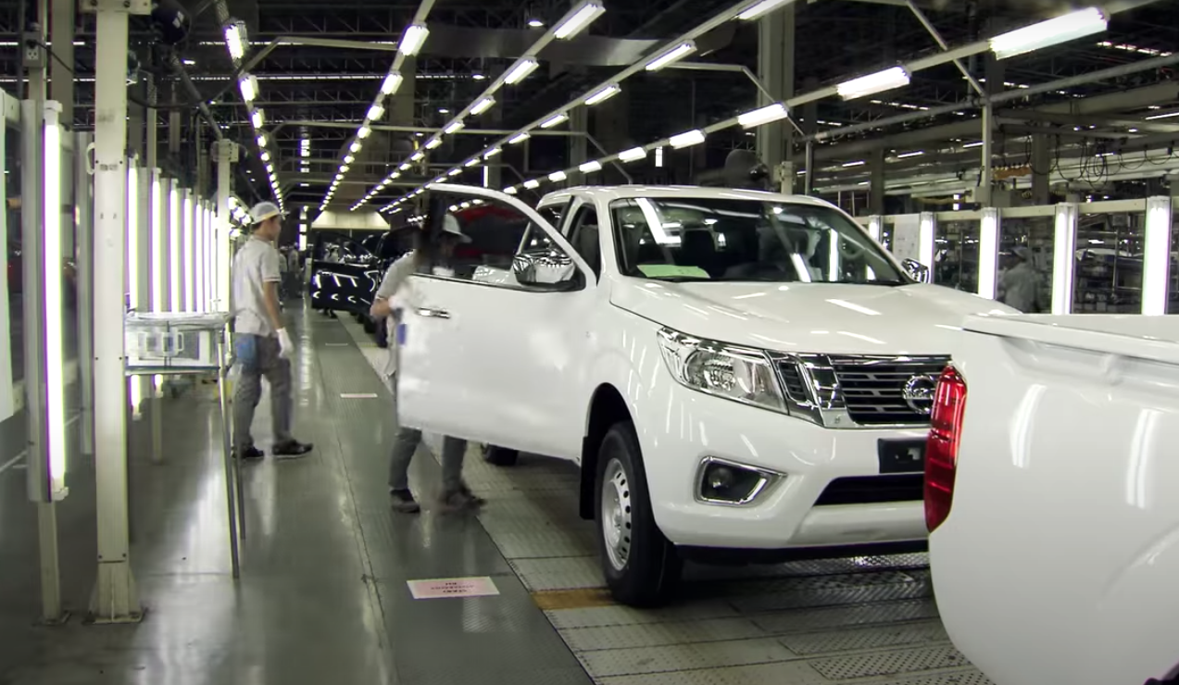
Kiểm thử
Chiếc xe được kiểm tra từ trong ra ngoài theo cùng một dây truyền, nếu có vấn đề xe được đưa vào khu vực sửa chữa

Slide 12
Kiểm thử
Nissan có tổ chức một buổi chạy thử Nissan navara ở địa hình off-road với nhiều thử thách

Slide 13
Chạy thử xe
Hệ thống truyền động hai cầu với nút chuyển cầu điện tử Shift-on-the-fly giúp chiếc xe có thể chuyển cầu trong khi xe đang chạy.
Hệ thống kiểm soát cân bằng động (VDC) cùng với Hệ thống phanh chủ động hạn chế trượt bánh (ABLS),
Tính năng hỗ trợ khởi hành ngang dốc (HSA) và Tính năng kiểm soát đổ đèo (HDC) giúp cải thiện khả năng vận hành và độ an toàn cho hệ thống truyền động này

Slide 14
Chạy thử xe
Một số trải nghiệm Nissan Navara cùng với CLB Off-road Vulcan4x4. Khu vực được chọn để thử nghiệm là một bãi đất trống ở quận 9, TPHCM.
Tại đây, những off-roader thực thụ đã kiểm tra địa hình và tạo nên một đường chạy có đủ những bài test các tính năng khác nhau trên NP300 Navara như hệ thống treo, khả năng leo dốc, tính năng kiểm soát đổ đèo,...

Slide 15
Chạy thử xe
Ở những đoạn đường mấp mô, hệ thống treo của Navara vẫn khá êm ái, xe cách âm tốt.
Thử tăng tốc nhanh hơn ở các đoạn đường nhiều gợn sóng, NP300 Navara vẫn rất ổn định, không bị cảm giác mất lái.
Đến đoạn dốc cao khoảng 45 độ, mình chuyển sang chế độ 2 cầu chậm (4WDL) và từ từ vượt qua con dốc đó một cách nhẹ nhàng.

Slide 16
Chạy thử xe
Ấn tượng nhất chính là tính năng hỗ trợ kiểm soát đổ đèo HDC.
Hơi gá phần đầu xe xuống con dốc chừng 30 độ, bật chế độ HDC trên xe, đưa cần số về mo (N) và nhả hết chân phanh, ga để xe từ từ trôi xuống dốc, lúc này xe sẽ hoàn toàn tự động kiểm soát mọi thứ để cho xe xuống dốc an toàn nhất, tài xế chỉ cần điều chỉnh tay lái để xe đi đúng đường

